Slide 1
Konkursas ‘‘ Fizikos bandymai aplink mus 2016 ‘‘
Elektrinė galia
Kuršėnų Lauryno Ivinskio gimnazija
Parengė: Emilė Lebedevaitė ir Aistė Kazlauskaitė.
1Ga klasė.
Mokytoja: Violeta Čibnskienė

Slide 2
Turinys
Mechaninė galia
Elektrinė galia
Galios matavimo vienetai
Galios matavimo prietaisai
Elektros atliktas darbas
Bandymas
Tyrimas
Testas
Uždaviniai
Informacijos šaltiniai

Slide 3
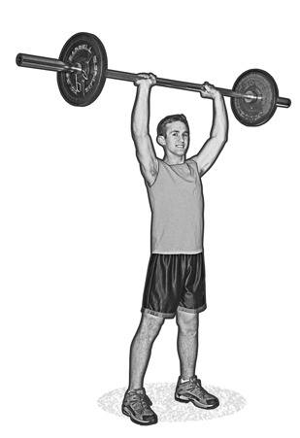
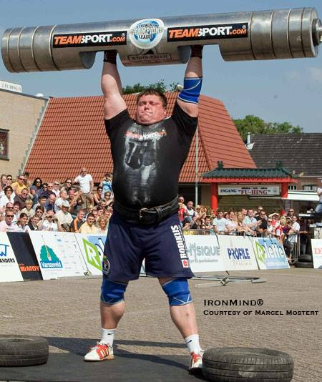

Mechaninė galia
Mechanine galia vadinamas darbas, atliktas per vienetinį laiką. Ji apskaičiuojama mechaninį darbą dalijant iš laiko, per kurį tas darbas atliekamas
N=$\frac{A}{t}$

Slide 4
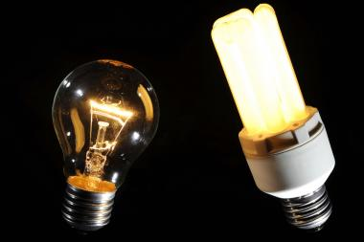

Elektrinė galia
Elektros srovės darbą (A = UIt) padaliję iš jo atlikimo trukmės, gauname elektrinę galią:
P$= \frac{A}{t}= \frac{UIt}{t}$ $=UI$

Slide 5

Elektrinė galia
Elektrinė galia lygi įtampos ir srovės stiprio sandaugai.
$$P=UI$$
Elektrinė galia $\left[P\right]$=1W
Elektros srovės stipris $\left[I\right]$=1A
Elektrinė įtampa $\left[U\right]$=1V
P
U
I

Slide 6
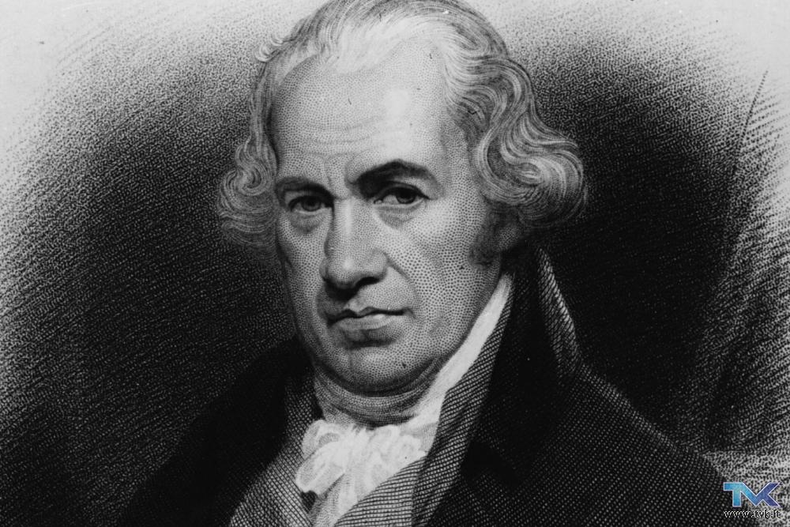
Džeimsas Vatas
Džeimsas Vatas (1736 m. sausio 19 d. – 1819 m. rugpjūčio 19 d.) – britų inžinierius, išradęs garo mašiną. Jis sugalvojo sąvoką arklio galia (1 AG apibrėžiama kaip lygiai 745,69987W). Galios vienetas – vatas („W“) buvo pavadintas jo garbei.

Slide 7

Galios matavimo vienetai
$\left[P\right]$=1V∙1A=1W=1J/s
1hW=100W=10²W
1kW=1000W=10³W
1MW=1000 000W=10⁶W

Slide 8
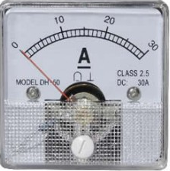
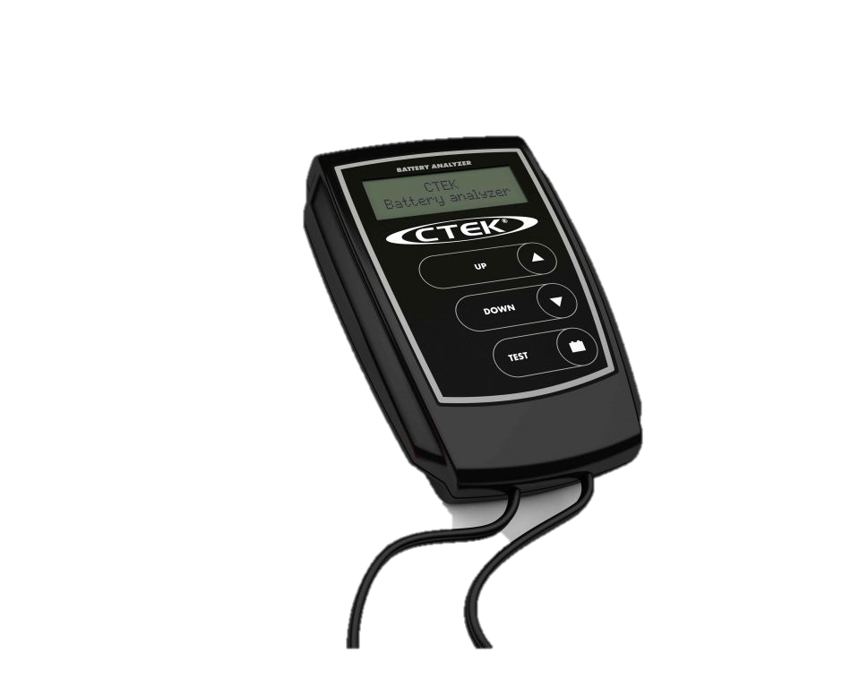
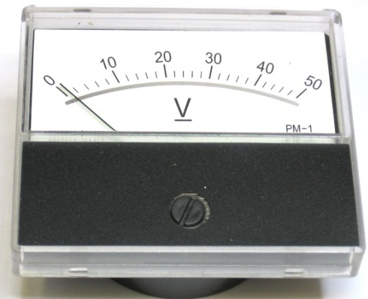
Galios matavimo prietaisai
Elektrinę galią galima išmatuoti voltmetru ir ampermetru, tačiau praktikoje ji matuojama specialiais prietaisais – vatmetrais.

Slide 9
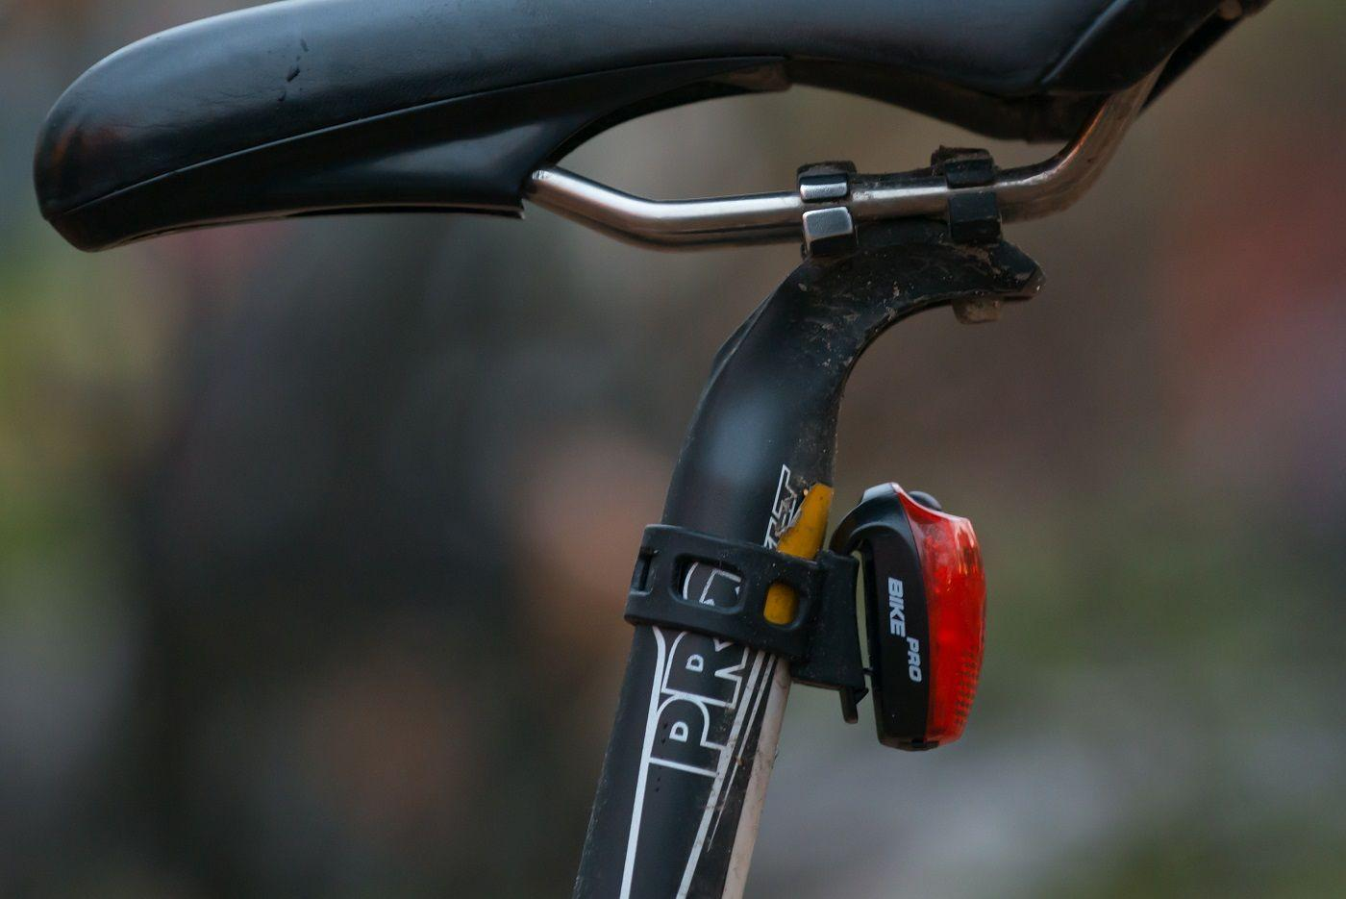
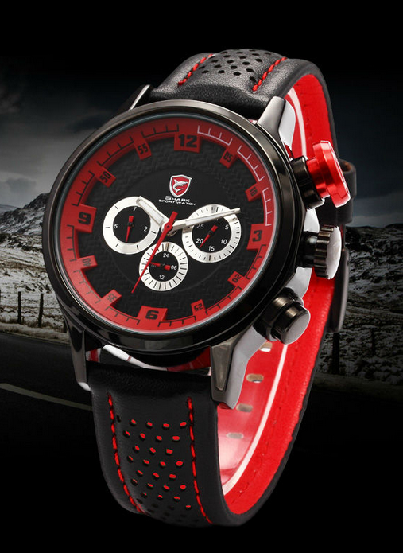
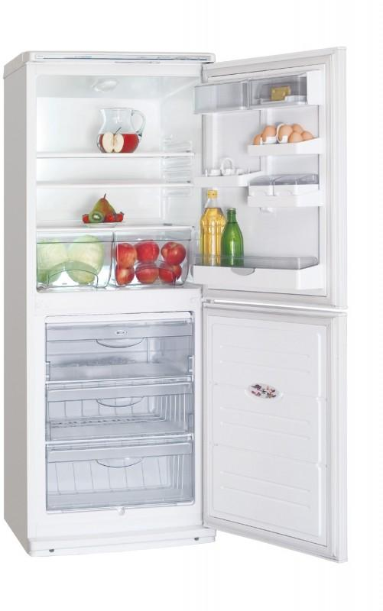
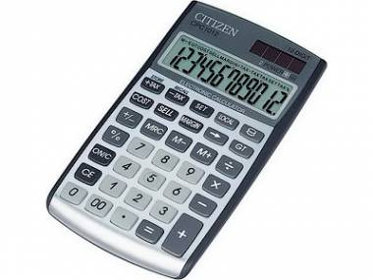
Mažos galios prietaisai
2,4W
10⁻⁶W
45W
4∙10⁻⁴W

Slide 10
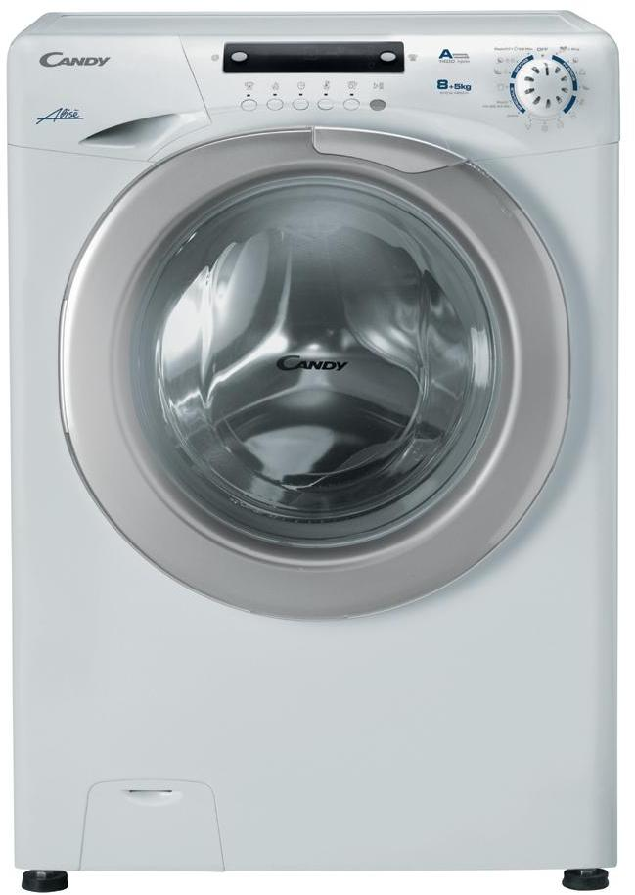
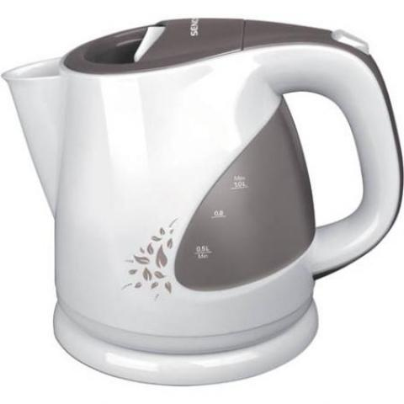
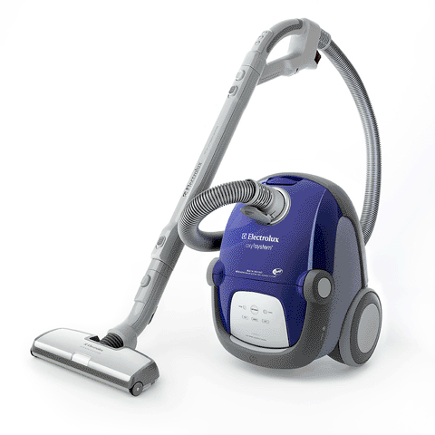
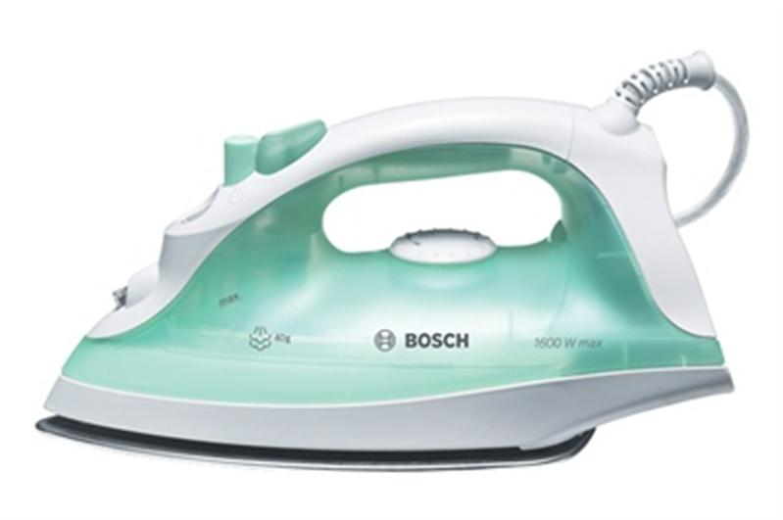
Didelės galios prietaisai
1,2-2kW
0,8-2,2KW
1,3-2,2kW
1,5-2,5kW

Slide 11
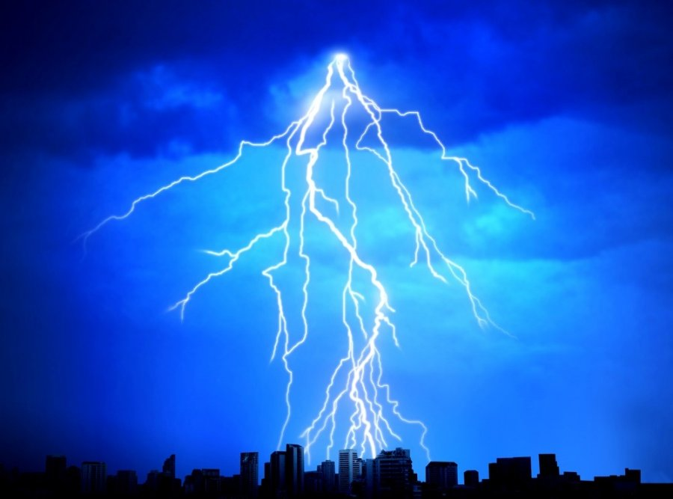
Žaibo galia
Apie 10¹⁰kW

Slide 12
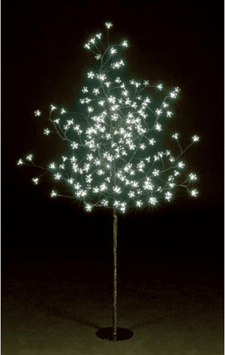

Elektros atliktas darbas
A=Pt
$\left[A\right]$=1W∙1s=1W∙s=1J

Slide 13
Praktikoje vartojami darbo matavimo vienetai:
Vatvalandė –
1W ∙ h= 1W ∙ 3600s =3600W ∙ s= 3600J;
Hektovatvalandė –
1hW ∙ h= 100W ∙ 3600s = 360 000W ∙ s=360 000J;
Kilovatvalandė –
1kW ∙ h= 1000W ∙ 3600s= 3 600 000 W ∙ s= 3 600 000J;

Slide 14
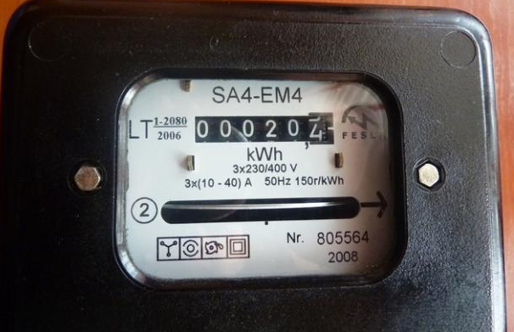
Elektros skaitikliai yra sugraduodi kilovatvalandėmis.
Mokame už vieną kilovatvalandę elektros energijos (kWh)

Slide 15
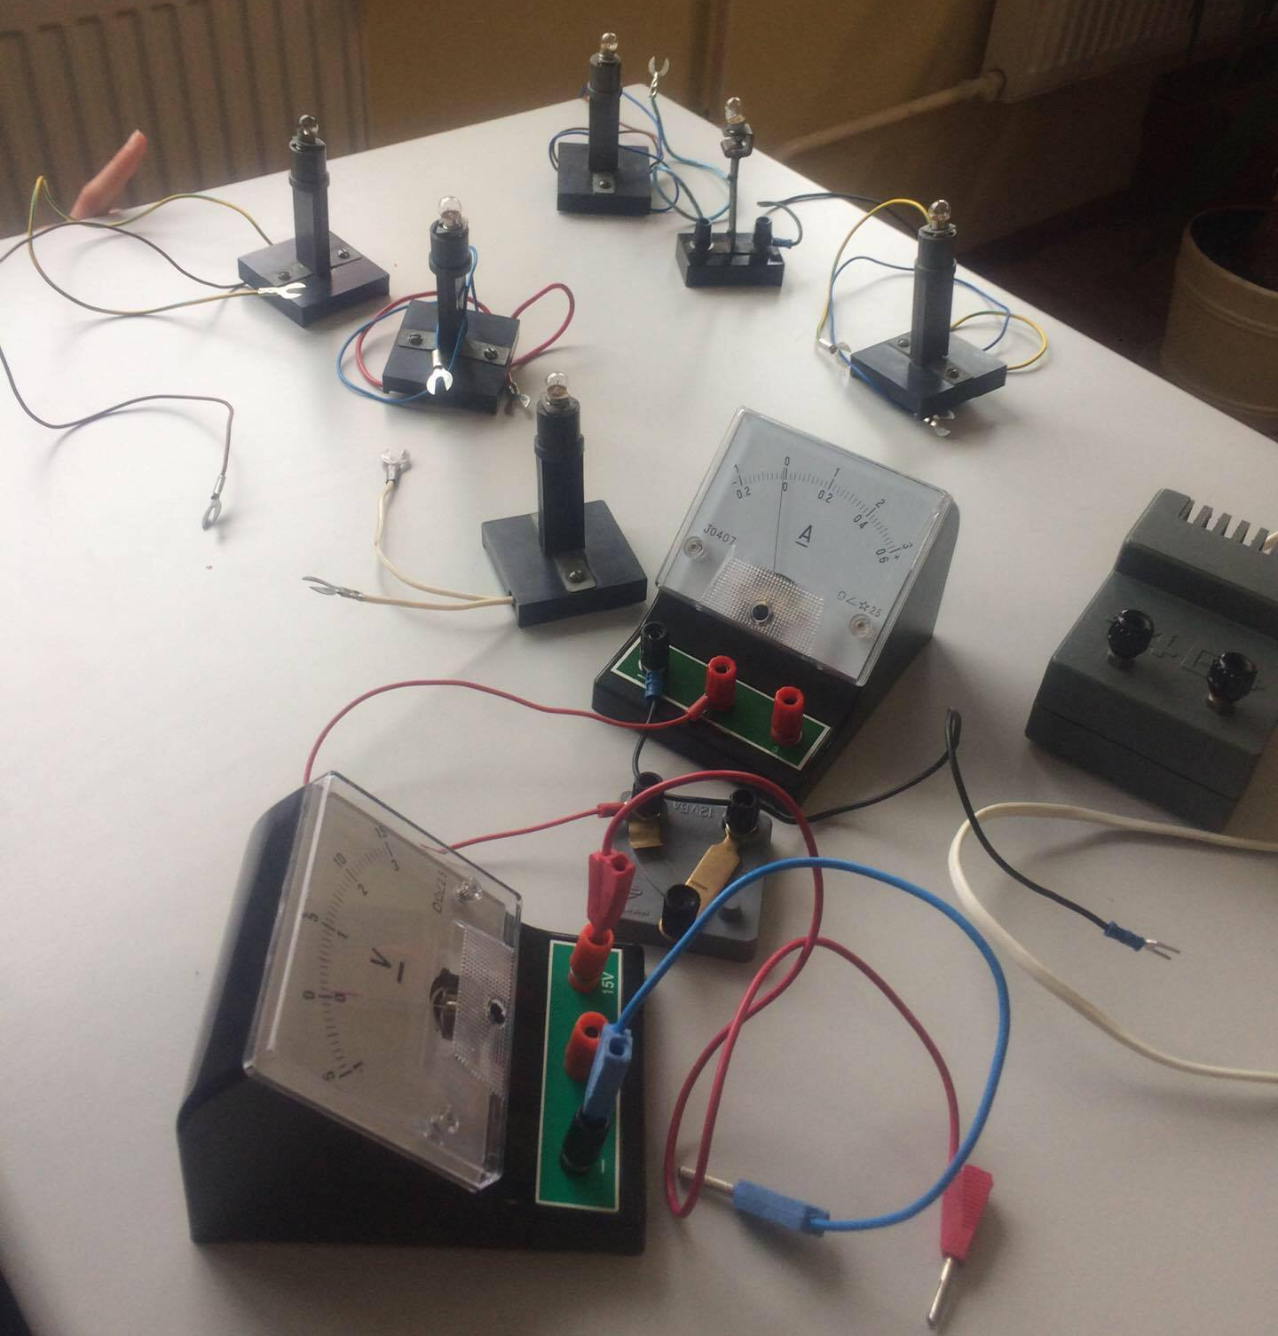
Bandymas
Tikslas: Išmatuoti 5 lepučių galią ir palyginti ją su lemputėje pažymėta galia.
Priemonės: 5 lemputės, ampermetras, volmetras, jungiklis, srovės šaltinis (baterija)

Slide 16
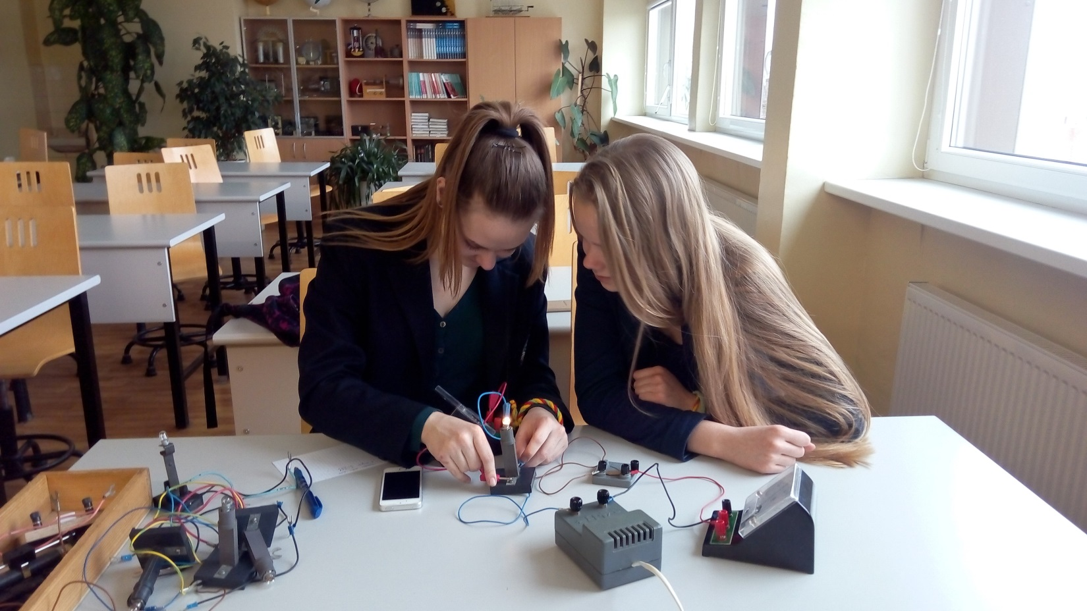
Darbo eiga: Į grandinę susidedančią iš ampermetro, jungiklio ir srovės šaltinio prijungiame vieną iš 5 lempučių. Ampermetru išmatuojame srovės stiprį, o voltmetru – įtampą. Apskaičiuojame elektrinę galią pagal formulę. Tikriname ar ant lemputės parašyta galia atitinka mūsų išmatuotą.

Slide 17
Darbo rezultatai
Lemputės Nr. | Įtampa (U) | Srovės stipris (I) | Galia (P) | Nurodyta įtampa (U) | Nurodytas srovės stipris (I) | Nurodyta galia (P)
Nr. 1 | 4V | 0,4A | 1,6W | 6V | 0,45A | 2,7W
Nr. 2 | 3,5V | 0,2A | 0,7W | 3,5V | 0,26A | 0,91W
Nr.3 | 4,3V | 0,1A | 0,43W | 6V | 0,1A | 0,6W
Nr.4 | 4,3V | 0,14A | 0,60W | 2,5V | 0,068A | 0,17W
Nr.5 | 4,4V | 0,06A | 0,26W | 1,8V | 0,1A | 0,18W

Slide 18
Išvados
Nr. 1 lemputės galia didžiausia, o Nr. 5 lemputės galia mažiausia.
Nr. 1 lemputė švietė silpniausiai, nes jai buvo per maža mūsų šaltinio įtampa.
Nr. 4 ir Nr. 5 lemputės švietė labai ryškiai, nes joms teko per didelė galia. Tai yra pavojinga, nes lemputės gali greitai perdegti.
Nr. 2 ir Nr. 3 lemputės švietė normaliai, nes jų galia beveik atitiko ant lemputės nurodytas galias.

Slide 19
Tyrimas
Tikslas: Mūsų šeimose yra po 3 narius (mama, tėtis ir vaikas). Nusprendėme patyrinėti įvairius virdulius. Sužinoti, kuris mums tiktų labiausiai pagal talpą, užvirimo greitį, elektros sunaudojimą bei kainą.
Tyrimo eiga: Internetinėje parduotuvėje pasirinkome penkis virdulius ir išnagrinėjome jų parametrus, apskaičiavome kiek energijos jis suvartotų per mėnesį, metus ir kiek tai kainuotų.

Slide 20
Virdulys DELONGHI KBOV 2001BG
Galingumas (W) 2000W Įtampa (V) 220V
Srovės stipris(A) 9.1A Varža(Ω) 24.18Ω
Sunaudoja elektros energijos per 1h? 2kWh
Kiek kainuotų suvartota energija per 1h? 0,258Eu
Kiek valandų per mėnesį dirba? 10h
Kiek suvartoja elektros energijos per mėnesį? 20kWh
Kiek kainuotų suvartota energija per 1 mėnesį? 2.58Eu
Kiek valandų per metus dirba? 120h
Kiek suvartoja elektros energijos per metus? 240kWh
Kiek kainuotų suvartota energija per metus? 30.96Eu

Slide 21
Virdulys STOLLAR BKE820
Galingumas (W) 2400W Įtampa (V) 220V
Srovės stipris(A) 10.91A Varža(Ω) 20.17Ω
Sunaudoja elektros energijos per 1h? 2.4kWh
Kiek kainuotų suvartota energija per 1h? 0,31Eu
Kiek valandų per mėnesį dirba? 10h
Kiek suvartoja elektros energijos per mėnesį? 24kWh
Kiek kainuotų suvartota energija per 1 mėnesį? 3.1Eu
Kiek valandų per metus dirba? 120h
Kiek suvartoja elektros energijos per metus? 288kWh
Kiek kainuotų suvartota energija per metus? 37.2Eu

Slide 22
Virdulys BRAUN WK300
Galingumas (W) 2200W Įtampa (V) 220V
Srovės stipris(A) 10A Varža(Ω) 22Ω
Sunaudoja elektros energijos per 1h? 2.2kWh
Kiek kainuotų suvartota energija per 1h? 0,28Eu
Kiek valandų per mėnesį dirba? 10h
Kiek suvartoja elektros energijos per mėnesį? 22kWh
Kiek kainuotų suvartota energija per 1 mėnesį? 2.8Eu
Kiek valandų per metus dirba? 120h
Kiek suvartoja elektros energijos per metus? 264kWh
Kiek kainuotų suvartota energija per metus? 34.06Eu

Slide 23
Virdulys KENWOOD JKP250
Galingumas (W) 650W Įtampa (V) 220V
Srovės stipris(A) 2.95A Varža(Ω) 74.58Ω
Sunaudoja elektros energijos per 1h? 0.65kWh
Kiek kainuotų suvartota energija per 1h? 0,08Eu
Kiek valandų per mėnesį dirba? 10h
Kiek suvartoja elektros energijos per mėnesį? 6.5kWh
Kiek kainuotų suvartota energija per 1 mėnesį? 0,8Eu
Kiek valandų per metus dirba? 120h
Kiek suvartoja elektros energijos per metus? 78kWh
Kiek kainuotų suvartota energija per metus? 9.6Eu

Slide 24
Virdulys SCARLETT SC EK24C01
Galingumas (W) 1600W Įtampa (V) 220V
Srovės stipris(A) 7.27A Varža(Ω) 30.26Ω
Sunaudoja elektros energijos per 1h? 1.6kWh
Kiek kainuotų suvartota energija per 1h? 0,21Eu
Kiek valandų per mėnesį dirba? 10h
Kiek suvartoja elektros energijos per mėnesį? 16kWh
Kiek kainuotų suvartota energija per 1 mėnesį? 2.1Eu
Kiek valandų per metus dirba? 120h
Kiek suvartoja elektros energijos per metus? 192kWh
Kiek kainuotų suvartota energija per metus? 25.2Eu

Slide 25
Išvada
Mūsų šeimos rinktųsi virdulį BRAUN WK300, nes jame vanduo greitai užvirtų, todėl nereiktų skubant nervintis. Išlaikymo kaina tenkina mūsų poreikius.

Slide 26

Testas

Slide 27

1. Kam lygi elektrinė galia?
Elektros srovės darbas padaugintas iš laiko.
Elektros srovės darbas atliktas per vienetinį laiką.
Elektrinė įtampa padalinta iš srovės stiprio.
Elektros srovės darbas padaugintas iš įtampos.

Slide 28

2. Kokia raide žymima elektrinė galia?
A
U
I
P

Slide 29

3. Kuris matavimo vienetas nėra elektrinės galios?
1W
1J/s
1W∙s
1V∙A

Slide 30

4. Kieno galia didžiausia?
Žaibas
Lygintuvas
Laikrodis
Apšvietimo lempos

Slide 31

5. Galios matavimo prietaisas:
Vatmetras
Voltmetras
Elektros skaitiklis
Ommetras

Slide 32

6. Kuris matavimo vienetas nėra elektros srovės darbo?
Kilovatvalandė
Hektovatvalandė
Pikovalandė
Džaulis

Slide 33

7. Kokio mokslininko garbei pavadintas elektrinės galios matavimo vienetas?
Voltas
Vatas
Amperas
Džaulis

Slide 34


8. Galios apskaičiavimo formulė
P=$\frac{U}{I}$
P=At
P=$\frac{I}{U}$
P=UI

Slide 35


9. Elektros srovės darbo apskaičiavimo formulė
A=$\frac{P}{t}$
A=$\frac{t}{P}$
A=UI
A=Pt

Slide 36

10. 2kWh = ...J
7 200 000J
3 600 000J
2 000J
120 000J

Slide 37

Testo atsakymai

Slide 38
1. Kam lygi elektrinė galia?
Elektros srovės darbas padaugintas iš laiko.
Elektros srovės darbas atliktas per vienetinį laiką.
Elektrinė įtampa padalinta iš srovės stiprio.
Elektros srovės darbas padaugintas iš įtampos.

Slide 39
2. Kokia raide žymima elektrinė galia?
A
U
I
P

Slide 40
3. Kuris matavimo vienetas nėra elektrinės galios?
1W
1J/s
1W∙s
1V∙A

Slide 41
4. Kieno galia didžiausia?
Žaibas
Lygintuvas
Laikrodis
Apšvietimo lempos

Slide 42
5. Galios matavimo prietaisas:
Vatmetras
Voltmetras
Elektros skaitiklis
Ommetras

Slide 43
6. Kuris matavimo vienetas nėra elektros srovės darbo?
Kilovatvalandė
Hektovatvalandė
Pikovalandė
Džaulis

Slide 44
7. Kokio mokslininko garbei pavadintas elektrinės galios matavimo vienetas?
Voltas
Vatas
Amperas
Džaulis

Slide 45

8. Galios apskaičiavimo formulė
P=$\frac{U}{I}$
P=At
P=$\frac{I}{U}$
P=UI

Slide 46

9. Elektros srovės darbo apskaičiavimo formulė
A=$\frac{P}{t}$
A=$\frac{t}{P}$
A=UI
A=Pt

Slide 47
10. 2kWh = ...J
7 200 000J
3 600 000J
2 000J
120 000J

Slide 48
Uždaviniai

Slide 49
1. Ar tą pačią galią vartos elektros lemputė, jei pakeisime įtampą?
Ne, nes, didinant įtampą, galia didės.

Slide 50
2. Kambarį apšviečia 60 nuosekliai sujungtų kišeninio žibintuvėlio lempučių, įjungtų į miesto apšvietimo tinklą. Vienai lemputei perdegus, kitos vėl sujungiamos nuosekliai ir šviečia toliau. Kada kambaryje yra šviesiau: kai dega 60 ar kai 59 lemputės? Kodėl? Kodėl iš pradžių buvo sujungta būtent 60, o ne daugiau ar mažiau lempučių?

Slide 51
Esant tam tikrai grandinės dalies galų įtampai, tos grandinės vartojama galia yra tuo didesnė, kuo mažesnė varža. Vadinasi, 59 lemputės, kurių pilnutinė varža mažesnė negu 60 lempučių, vartos didesnę galią ir jų kaitinimo siūlų temperatūra bus aukštesnė. Todėl, degant 59 lemputėms, kambaryje bus šviesiau. Smarkiai mažinti lempučių skaičiaus negalima, nes joms teks aukštesnė įtampa negu apskaičiuota ir lemputės greitai perdegs.

Slide 52
3. Dvi skirtingos galios elektros lemputės tinka tai pačiai įtampai. Kurios lemputės kaitinimo siūlu tekės stipresnė elektros srovė? Kodėl?
Stipresnė srovė tekės galingesnės lemputės kaitinimo siūlu.

Slide 53
4. Kaip pakinta elektrinės viryklės galia, sutrumpinus joje įrengtą kaitinimo spiralę?
Galia padidėja, nes sumažėja kaitinimo spiralės varža.

Slide 54
5. Per 10s laidininku pratekėjo 24C elektros krūvis. Įtampa tarp laidininko galų lygi 12V. Nustatykite:
Elektros srovės atliktą darbą
Panaudotos srovės galią
Elektros srovės stiprį
Laidininko varžą

Slide 55

Duota: t=10s Rasti: a) A q=24C b) P
U=12V c) R d) I
Sprendimas:
a)A=Uq; A=12v∙24c=288J
b) P=$\frac{A}{t}$; P=$\frac{ 288J}{10s}$=28,8W
c) I=$\frac{q}{t}; I=\frac{24C}{10s}$=2,4A
d) R=$\frac{U}{I}$; R=$\frac{12V}{2,4A}$=5Ω

Slide 56
Informacijos šaltiniai
Literatūra:
Vladas Valentinavičius, Zita Šliavaitė. Fizika 9. Kaunas. 2010.
Povila Sirtautas. Kokybinės fizikos užduotys. - Kaunas. 2003.
Stanislovas Vičas. Fizikos uždavinynas. - Kaunas. 2005.
Nuotraukos rastos Google vaizduose

